Slide 1
Роль собак в годы Великой Отечественной Войны

Slide 2
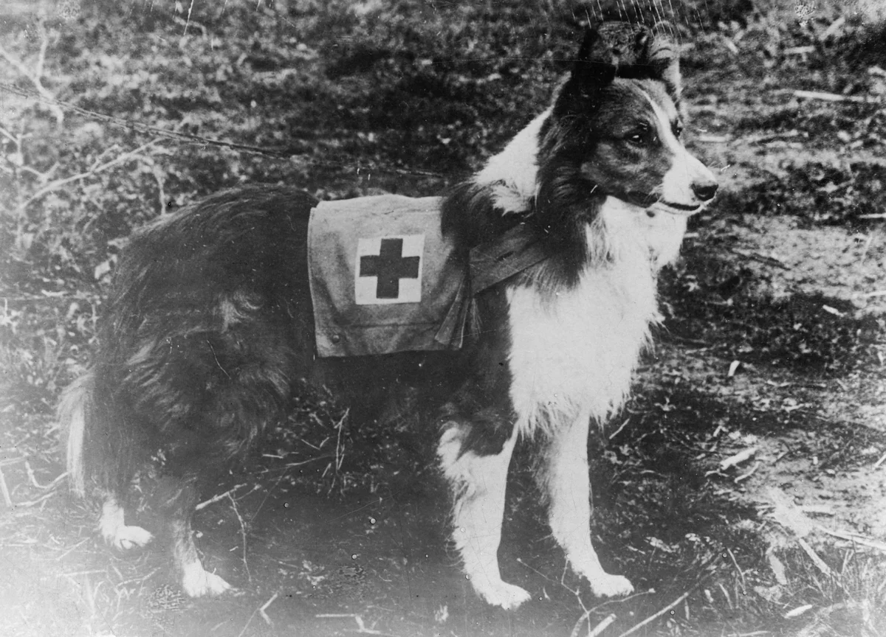
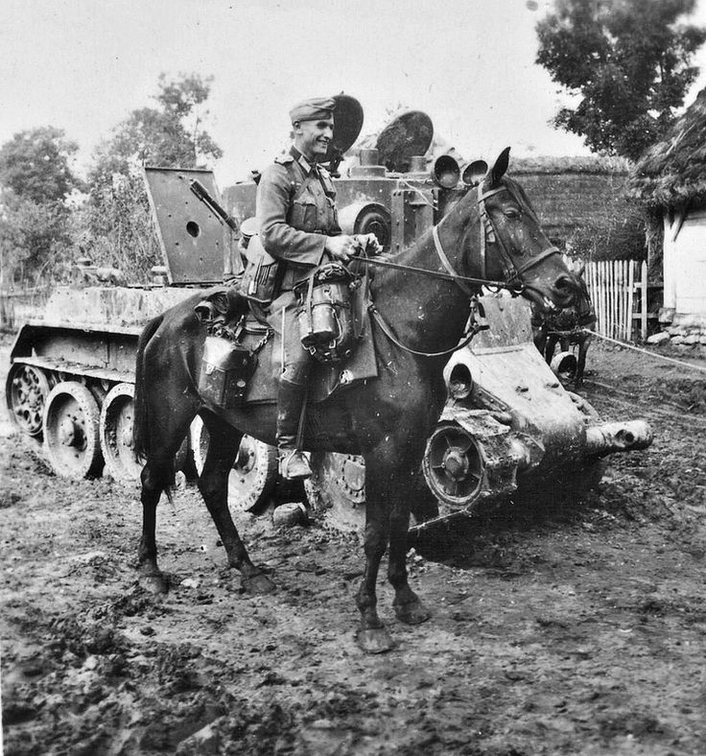
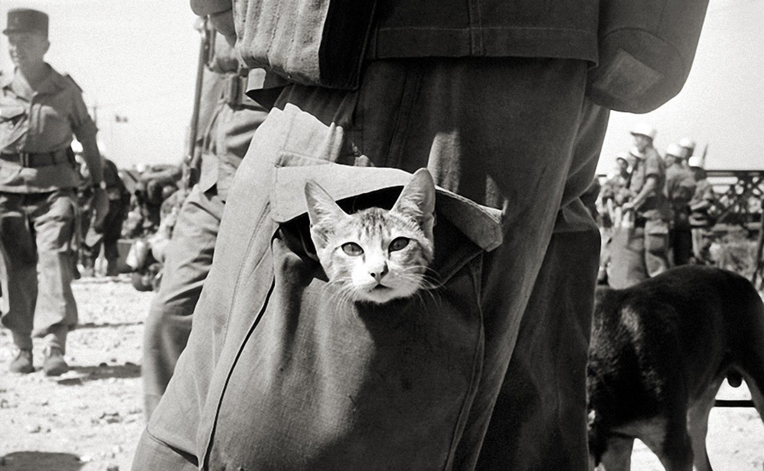
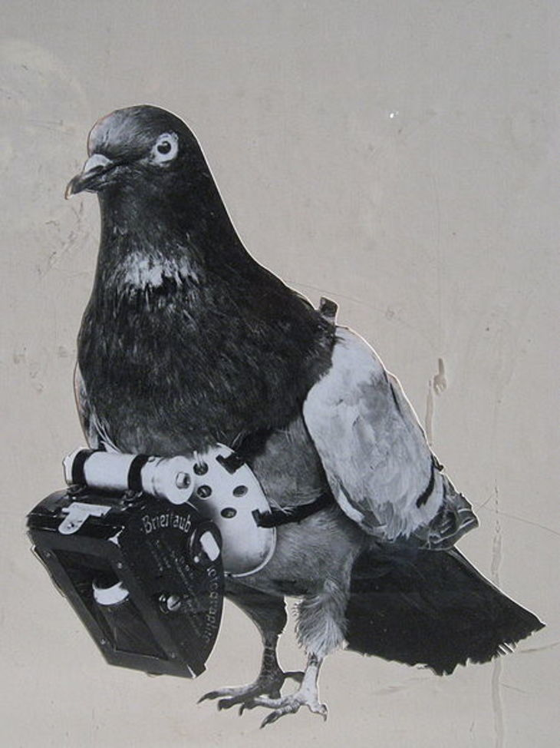
ВОВ - страшный период в истории страны, но именно в это время наиболее ярко проявились такие качества как отвага, дружба, взаимопомощь, мужество и преданность. Эти качества были присущи и животным: собакам, кошкам, лошадям и птицам.

Slide 3
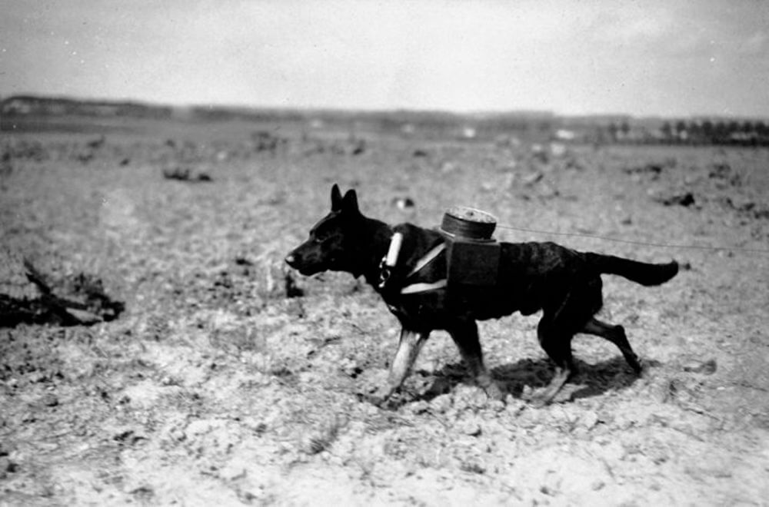
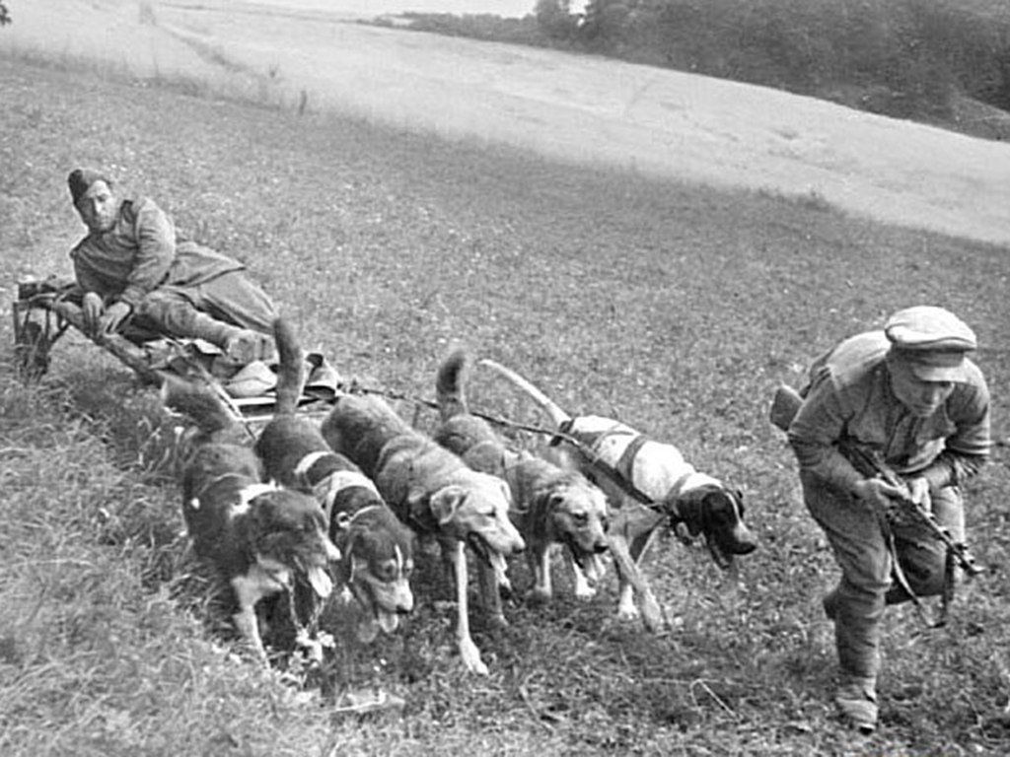
В годы ВОВ в армию были призваны около 60 тысяч собак. Собаки на фронте применялись для самых разных целей. Они несли службу как в сторожевом, так и в боевом охранении, часто использовались в засадах. Были собаки, обученные разыскивать укрытия вражеских снайперов, санитарные собаки, собаки-связисты.

Slide 4
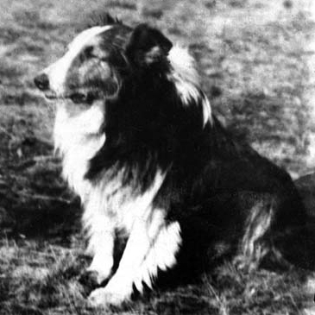
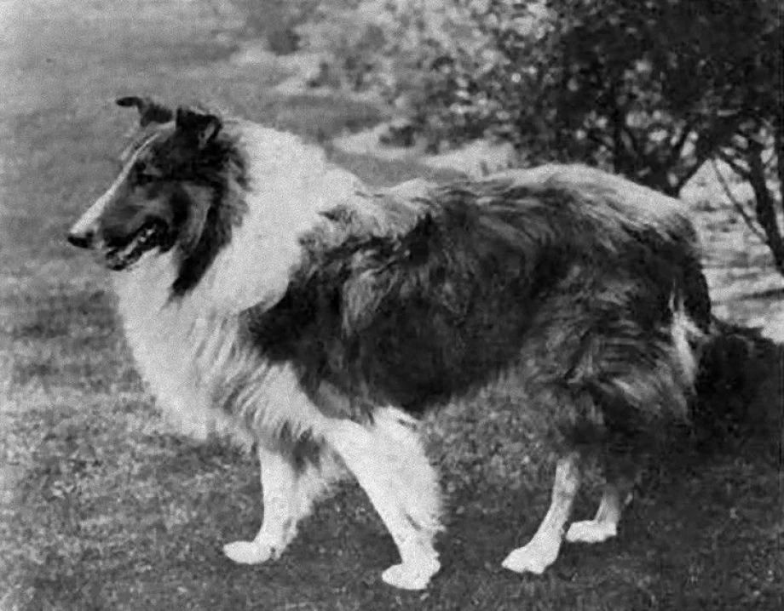
Собаки-миноискатели обнаружили около 4 млн. мин, фугасов и других взрывчатых веществ. Знаменит ленинградский колли Дик, который за годы войны обнаружил более 12 тысяч мин,принимал участие в разминировании Сталинграда, Лисичанска, Праги и других городов. Главный подвиг совершил в Павловске: за час до взрыва обнаружил в фундаменте дворца две с половиной тонны фугаса. После Великой Победы пес-ветеран дожил до глубокой старости и был похоронен с воинскими почестями.

Slide 5
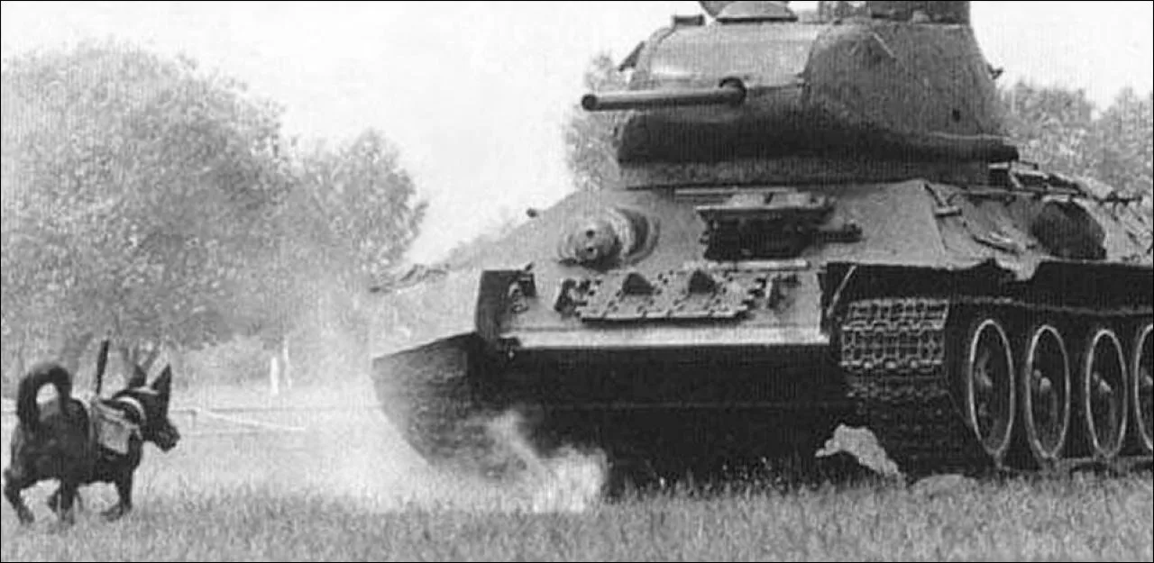
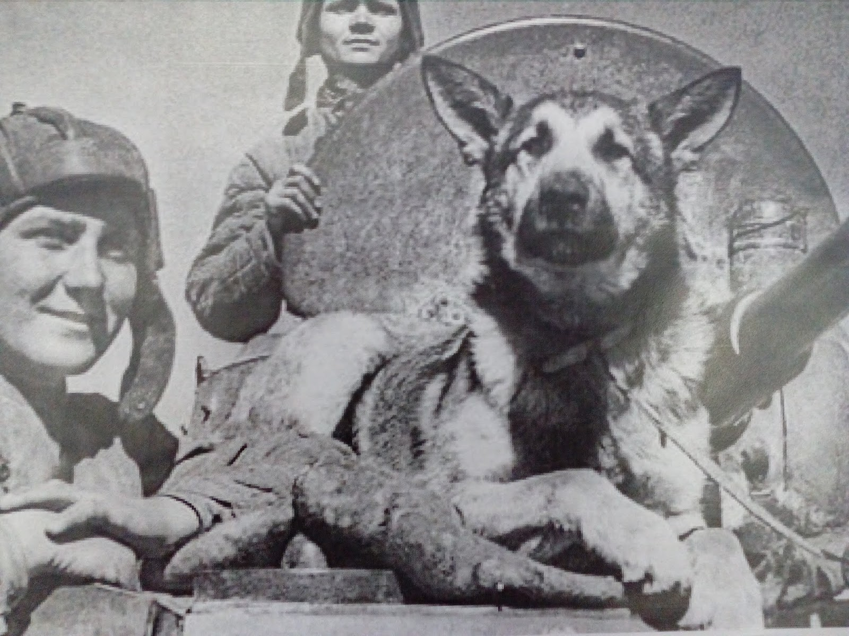
Собаки-истребители танков за время войны уничтожили около 300 вражеских танков. Их тренировали не бояться подлезать под движущиеся танки. Из донесения генерал-лейтенанта Лелюшенко: “В период разгрома немцев под Москвой пущенные в атаку танки противника были обращены в бегство собаками истребительного батальона. Противник боится противотанковых собак и специально за ними охотится.”

Slide 6
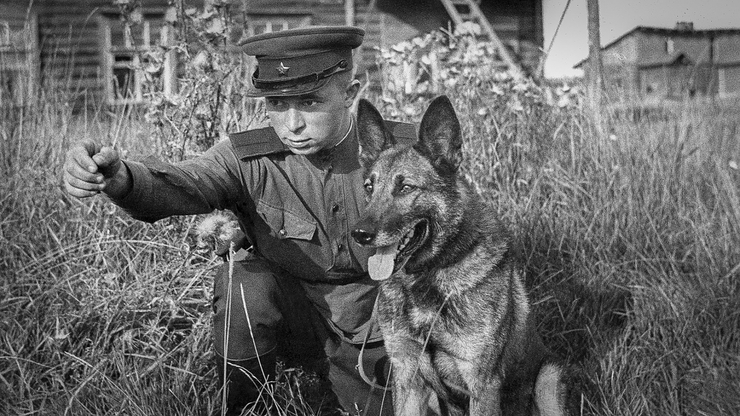
Немецкая овчарка Джульбарс-участник Великой Отечественной Войны. Единственная собака, награжденная медалью “ За боевые заслуги ”. Благодаря его отличному чутью было разминировано 7468 мин и более 150 снарядов на территории Чехословакии, Австрии, Румынии и Венгрии. Он также участвовал в разминировании над Дунаем, соборов Вены и замков Праги.

Slide 7
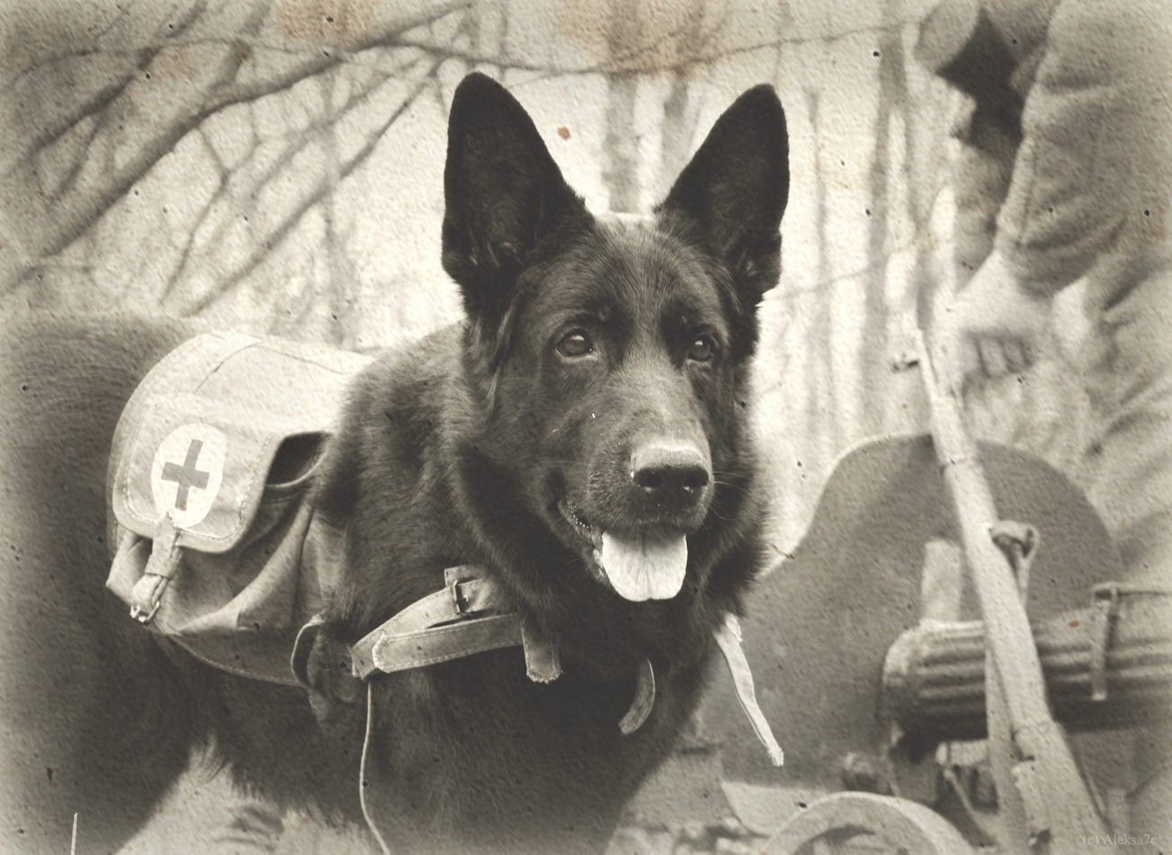
Собаки-санитары отыскивали в лесах и болотах наших раненных бойцов и приводили к ним медпомощь, также носили на себе небольшие рюкзаки с медикаментами, необходимыми для оказания первой медицинской помощи. Всего за время военных действий было сформировано около 15 тысяч собачьих упряжек. Собаки-санитары вытащили на себе с поля боя около 700 тысяч раненых солдат, подвезли к боевым частям 3500 тонн боеприпасов.

Slide 8
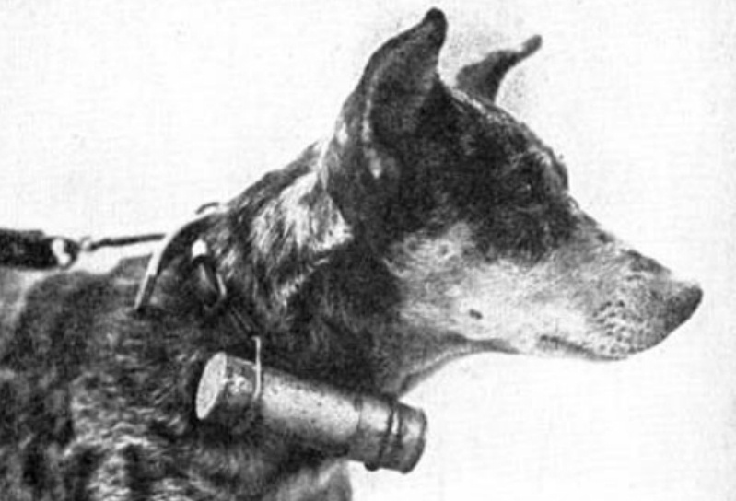
Собаки-связисты в сложной боевой обстановке, порой в непроходимых местах доставили свыше 120 тысяч боевых донесений, для установления связи проложили 8 тысяч км телефонного провода. Даже раненая собака доставляла донесение до места назначения и выполняла свою боевую задачу. Знаменитая собака Норка доставила 2398 боевых донесений, другой легендарный пес Рекс доставил 1649 донесений. Рекс трижды в день переплывал Днепр, но всегда возвращался до своего поста.

Slide 9
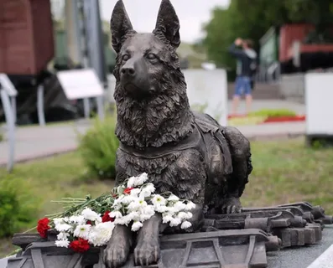
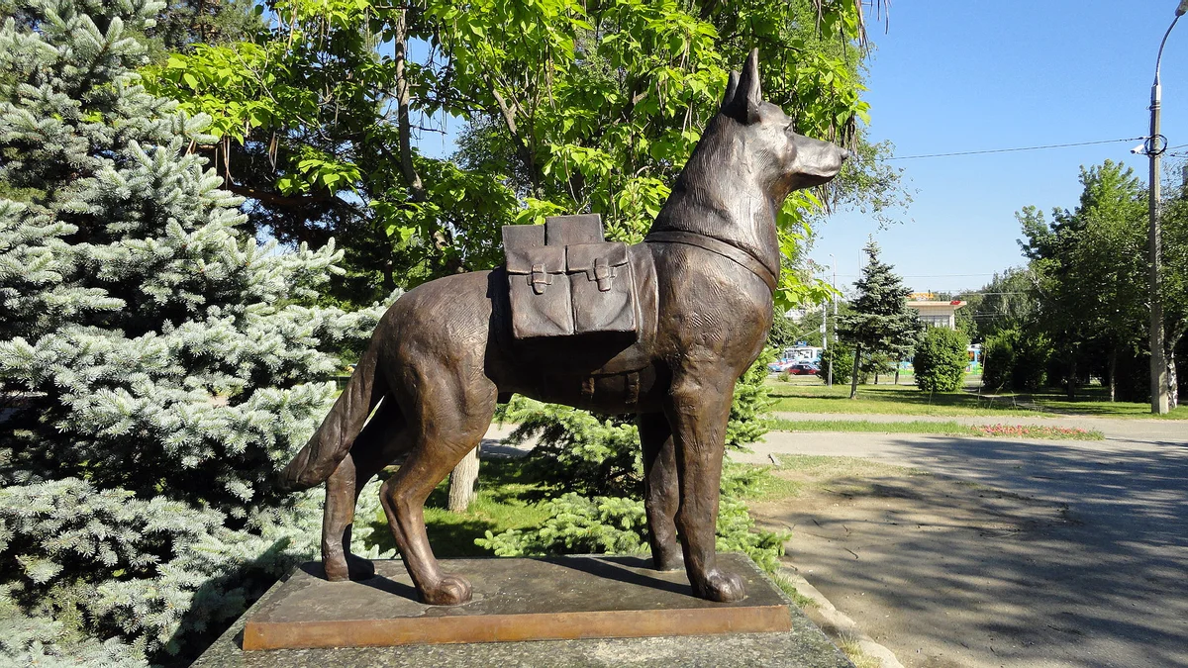
Собаки шли с человеком, бок о бок, а в трудные времена выходили вперед. Они делили с человеком окоп и паек. Они трудились, помогая людям. Страшные годы Великой Отечественной войны наш народ преодолел благодаря мужеству, храбрости и бессмертному подвигу людей, рядом с которыми сражались их самые преданные помощники и друзья - служебные собаки.
В благодарность собакам были установлены памятники.

